Slide 1
Финансовая грамотность

Slide 2
Тема
Деньги
100
200
300
400
500
Бюджет семьи
100
200
300
400
500
Кредит
100
200
300
400
500
Мошенничество
100
200
300
400
500
Налоги
100
200
300
400
500

Slide 3
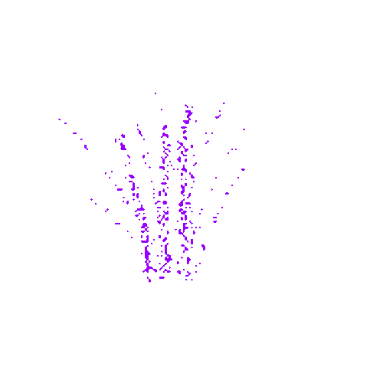
Подведём итоги….

Slide 4
100
Вопрос
Деньги, находящиеся на кредитной карте, являются:
Варианты ответов
наличные
безналичные
кредитные
Безналичные

Slide 5
200
Вопрос
При обнаружении фальшивой купюры физическое лицо или предприятие должны:
Варианты ответов
сдать поддельную купюру в банк
хранить как память
разменять поддельную купюру в магазине
сдать поддельную купюру в банк

Slide 6
300
Вопрос
Деньги в экономике выполняют следующую функцию:
Варианты ответов
товарные
железные
средство измерения стоимости
Средство измерения стоимости

Slide 7
400
Вопрос
Какая функция денег описана в утверждении?
«В деньгах можно накапливать богатство»
Накопительная

Slide 8
500
Вопрос
Выбери из представленных вариантов свойство денег:
Варианты ответов
продолжительность использования
цветность
состав
Продолжительность использования

Slide 9
100
Вопрос
Источники доходов семьи – это:
то, куда семья отдаёт деньги;
то, откуда семья получает деньги;
часть дохода семьи, не используемая на текущее потребление;
финансовый план семьи на определённый период времени
То, откуда семья получает деньги

Slide 10
200
Вопрос
Перед вами список предстоящих расходов семьи Озеровых на следующий месяц. Укажите обязательные расходы
плата за квартиру
тёплые ботинки Серёже
посещение всей семьёй аквапарка
подарок бабушке на день рождения
оплата налога на квартиру
покупка новой компьютерной игры
расходы на питание
расходы на транспорт
1, 5,7

Slide 11
300
Вопрос
Товарными деньгами принято называть:
монеты и купюры
предметы, которые всеми ценились и за получение которых люди были готовы расплатиться любыми другими товарами или услугами
безналичные деньги
Предметы, которые всеми ценились и за получение которых люди были готовы расплатиться любыми другими товарами или услугами

Slide 12
400
Вопрос
Виды потребностей:
сезонные;
привычные;
рациональные и ложные
Рациональные и ложные

Slide 13
500
Вопрос
Ложные потребности это:
а) потребность в алкоголе
б) потребность в одежде
в) потребность в курении
г) потребность в общении
д) потребность в продуктах питания.
А, в

Slide 14
100
Вопрос
Кредит, предоставляемый под залог недвижимости, называется:
- Ломбардный
- Ипотечный
- Хозяйственный
Ипотечный

Slide 15
200
Вопрос
Ломбардным называется кредит, выдаваемый:
- Под залог предметов обихода и ювелирных украшений
- Под залог земельного участка
- Под залог имущества или имущественных прав
Под залог имущества или имущественных прав

Slide 16
300
Вопрос
Кредит используется предприятием для:
-Покупки оборудования и сырья для обеспечения производственных процессов при недостатке собственных средств
- Покрытия долгов по заработной плате перед работниками
- Расширения ассортимента товарной продукции
Покупки оборудования и сырья для обеспечения производственных процессов при недостатке собственных средств

Slide 17
400
Вопрос
Верны ли следующие суждения?
А. Кредит не может заменить в сфере денежного обращения наличные расчеты безналичными.
Б. Кредит способствует концентрации капитала, что является необходимым условием стабильного развития экономики.
1) Верны оба суждения
2) Оба суждения неверны
3) Верно только Б
4) Верно только А
Верно только Б

Slide 18
500
Вопрос
Вексель – это …?
это документарная ценная бумага , в которой в письменном виде закреплено обещание одной стороны выплатить другой стороне определенную сумму денег либо по требованию последней, либо в указанную дату.

Slide 19
100
Вопрос
Андрею пришло сообщение в социальной сети от его друга Игоря: «Привет, Андрей! Не выручишь деньгами до вторника? А то баланс на телефоне отрицательный, а срочно надо связаться с родителями. Скинь 500 рублей на номер +775 33 676 88 77». В чём состоит опасность данной ситуации для личных финансов Андрея?
Мошенники взломали страницу Андрея

Slide 20
200
Вопрос
Нина Петровна получила SMS-сообщение от банка, клиентом которого она является, о переводе определённой суммы денег с её банковской карты на неизвестный ей счёт. Как клиенту банка правильно поступить в данной ситуации?
Позвонить в банк и заблокировать карту

Slide 21
300
Вопрос
Анне Петровне на смартфон пришло сообщение: «Уважаемая Анна Петровна, ваш банк, клиентом которого вы являетесь, проводил розыгрыш 1 000 000 рублей, вы оказались победителем. Для подтверждения вашей готовности, принять денежный приз, пройдите по ссылке ниже в ваш аккаунт в интернет-банкинге нашего банка и нажмите кнопку согласия. После этого вам на счёт будет перечислен выигрыш».
Не переходить по ссылке

Slide 22
КОТ В
МЕШКЕ

Slide 23
1
Что такое деньги?
2
Какие источники дохода семьи вы знаете?
3
Что такое кредит?
4
Приведите ситуации мошенничества
5
Какие виды налогов вы знаете?
@

Slide 24
500
Вопрос
Это чёткое понимание того, как работают деньги, как их зарабатывать и управлять ими. Из приведённых ниже букв составьте два слова. В ответе укажите эти слова через пробел.
НСИАНФЯВОА НРАМОСАГТТОЬ
Финансовая грамотность

Slide 25
100
Вопрос
Что из перечисленного является функцией государства в рыночной экономике?
1) определение объёма производства
2) установление цен
3) сбор налогов
4) Законодательно установленное место производства и сбыта товара
3

Slide 26
200
Вопрос
Верны ли суждения о налогах:
а) налоги делятся: на прямые и косвенные;
б) все граждане страны обязаны платить налоги;
1) Верно только а
2) Верно только б
3) верны оба суждения
4) оба суждения неверны
3

Slide 27
300
Вопрос
Натуральное хозяйство и отсутствие обмена характерно для:
1) рыночной экономики
2) традиционной
3) командной
4) смешанной
2

Slide 28
400
Вопрос
Что является постоянным дефицитом в рыночной экономике?
1) престижные товары
2) интеллектуальные продукты
3) время
4) деньги
4

Slide 29
500
Вопрос
Какие из приведённых налогов являются косвенными?
акцизный сбор
таможенный сбор
подоходный налог
налог на прибыль предприятия
налог на имущество
3,4,5

Slide 30
Спасибо за активную игру….

